Slide 1
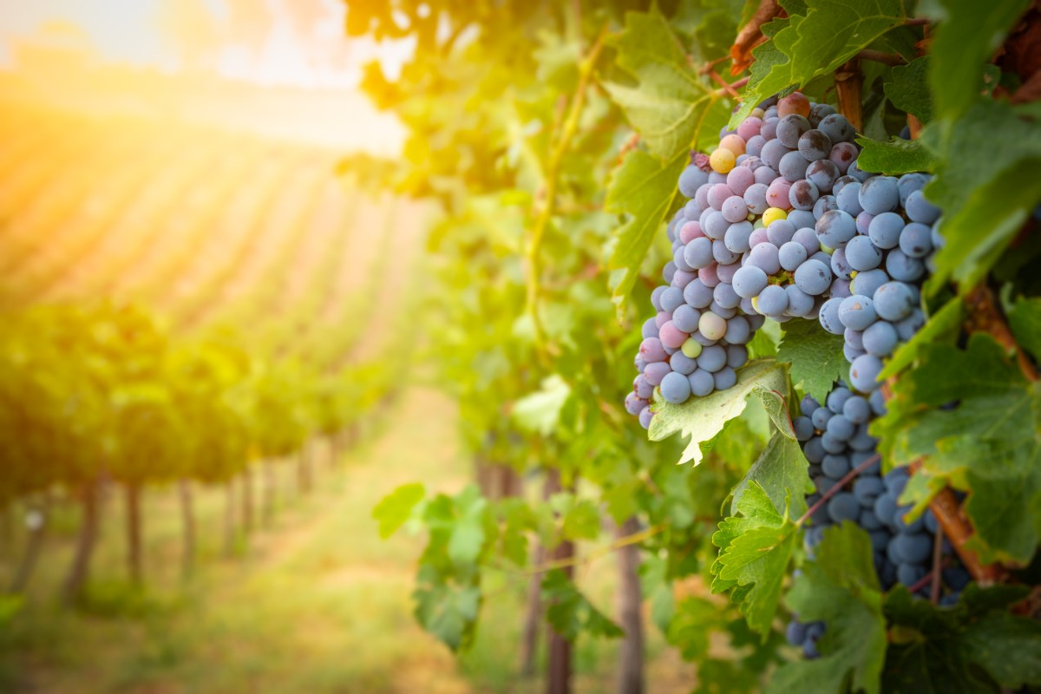
指望和失望
賽5:1-7

Slide 2
1我要為我所親愛的唱歌，
是我所愛者的歌，論他葡萄園的事：
我所親愛的有葡萄園在肥美的山岡上。
2他刨挖園子，撿去石頭，
栽種上等的葡萄樹，
在園中蓋了一座樓，
又鑿出壓酒池；
指望結好葡萄，
反倒結了野葡萄。
3耶路撒冷的居民和猶大人哪，
請你們現今在我與我的葡萄園中，斷定是非。
4我為我葡萄園所做之外，
還有甚麼可做的呢？
我指望結好葡萄，
怎麼倒結了野葡萄呢？
賽 5:1-7
葡萄園之歌

Slide 3
5現在我告訴你們，
我要向我葡萄園怎樣行：
我必撤去籬笆，使它被吞滅，
拆毀牆垣，使它被踐踏。
6我必使它荒廢，不再修理，
不再鋤刨，荊棘蒺藜倒要生長。
我也必命雲不降雨在其上。
7萬軍之耶和華的葡萄園就是以色列家；
他所喜愛的樹就是猶大人。
他指望的是公平，
誰知倒有暴虐；
指望的是公義，
誰知倒有冤聲。
賽 5:1-7
葡萄園之歌

Slide 4
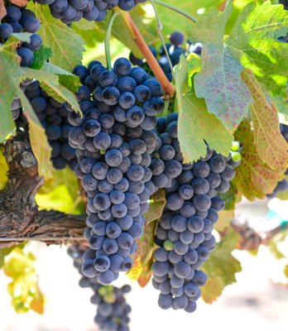
指望
cnet.com

Slide 5
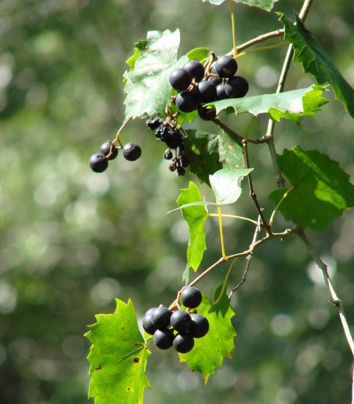
指望
失望
cnet.com

Slide 6
5:2 指望結好葡萄，反倒結了野葡萄
5:4 指望結好葡萄，怎麼倒結了野葡萄
5:7 指望的是公平，誰知倒有暴虐
5:7 指望的是公義，誰知倒有寃聲
cnet.com

Slide 7
神的作為 | 申命記32章
創造 | 6 愚昧無知的民哪，你們這樣報答耶和華嗎？他豈不是你的父，將你買來的嗎？他是製造你、建立你的。

Slide 8
神的作為 | 申命記32章
創造 | 6 愚昧無知的民哪，你們這樣報答耶和華嗎？他豈不是你的父，將你買來的嗎？他是製造你、建立你的。
看顧保護 | 10 耶和華遇見他在曠野、荒涼野獸吼叫之地，就環繞他、看顧他、保護他，如同保護眼中的瞳人，

Slide 9
神的作為 | 申命記32章
創造 | 6 愚昧無知的民哪，你們這樣報答耶和華嗎？他豈不是你的父，將你買來的嗎？他是製造你、建立你的。
看顧保護 | 10 耶和華遇見他在曠野、荒涼野獸吼叫之地，就環繞他、看顧他、保護他，如同保護眼中的瞳人，
訓練 | 11 又如鷹攪動巢窩，在雛鷹以上兩翅搧展，接取雛鷹，背在兩翼之上。

Slide 10
神的作為 | 申命記32章
創造 | 6 愚昧無知的民哪，你們這樣報答耶和華嗎？他豈不是你的父，將你買來的嗎？他是製造你、建立你的。
看顧保護 | 10 耶和華遇見他在曠野、荒涼野獸吼叫之地，就環繞他、看顧他、保護他，如同保護眼中的瞳人，
訓練 | 11 又如鷹攪動巢窩，在雛鷹以上兩翅搧展，接取雛鷹，背在兩翼之上。
引導 | 12 這樣，耶和華獨自引導他，並無外邦神與他同在。

Slide 11
神的作為 | 申命記32章
創造 | 6 愚昧無知的民哪，你們這樣報答耶和華嗎？他豈不是你的父，將你買來的嗎？他是製造你、建立你的。
看顧保護 | 10 耶和華遇見他在曠野、荒涼野獸吼叫之地，就環繞他、看顧他、保護他，如同保護眼中的瞳人，
訓練 | 11 又如鷹攪動巢窩，在雛鷹以上兩翅搧展，接取雛鷹，背在兩翼之上。
引導 | 12 這樣，耶和華獨自引導他，並無外邦神與他同在。
供應生活的需要 | 13 耶和華使他乘駕地的高處，得吃田間的土產；又使他從磐石中咂蜜，從堅石中吸油； 14 也吃牛的奶油、羊的奶、羊羔的脂油、巴珊所出的公綿羊和山羊，與上好的麥子，也喝葡萄汁釀的酒。

Slide 12
以色列百姓的悖逆
申命記32章
15 但耶書崙漸漸肥胖、粗壯、光潤，踢跳奔跑，便離棄造他的神，輕看救他的磐石，
16 敬拜別神，觸動神的憤恨，行可憎惡的事，惹了他的怒氣。

Slide 13
以色列百姓的悖逆
申命記32章
15 但耶書崙漸漸肥胖、粗壯、光潤，踢跳奔跑，便離棄造他的神，輕看救他的磐石，
16 敬拜別神，觸動神的憤恨，行可憎惡的事，惹了他的怒氣。
以賽亞書1:2-4
2 天哪，要聽！地啊，側耳而聽！因為耶和華說：我養育兒女，將他們養大，他們竟悖逆我。
3 牛認識主人，驢認識主人的槽；以色列卻不認識，我的民卻不留意。
4 嗐！犯罪的國民，擔著罪孽的百姓；行惡的種類，敗壞的兒女！他們離棄耶和華，藐視以色列的聖者，與他生疏，往後退步。

Slide 14
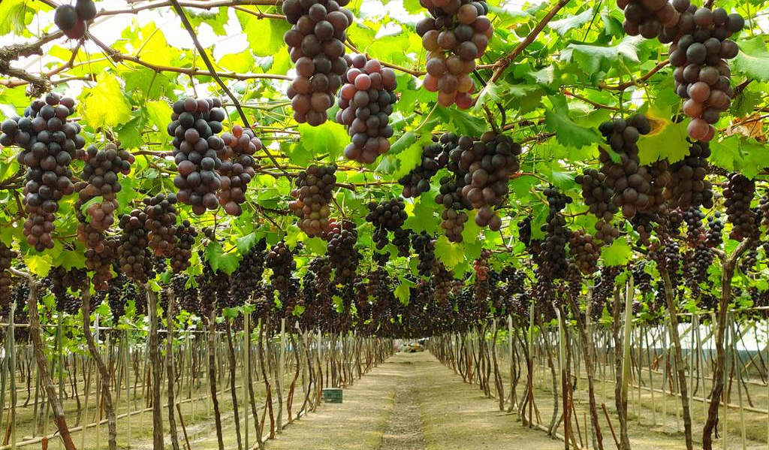
Viticulture and Enology
葡萄栽培学和酿酒学

Slide 15
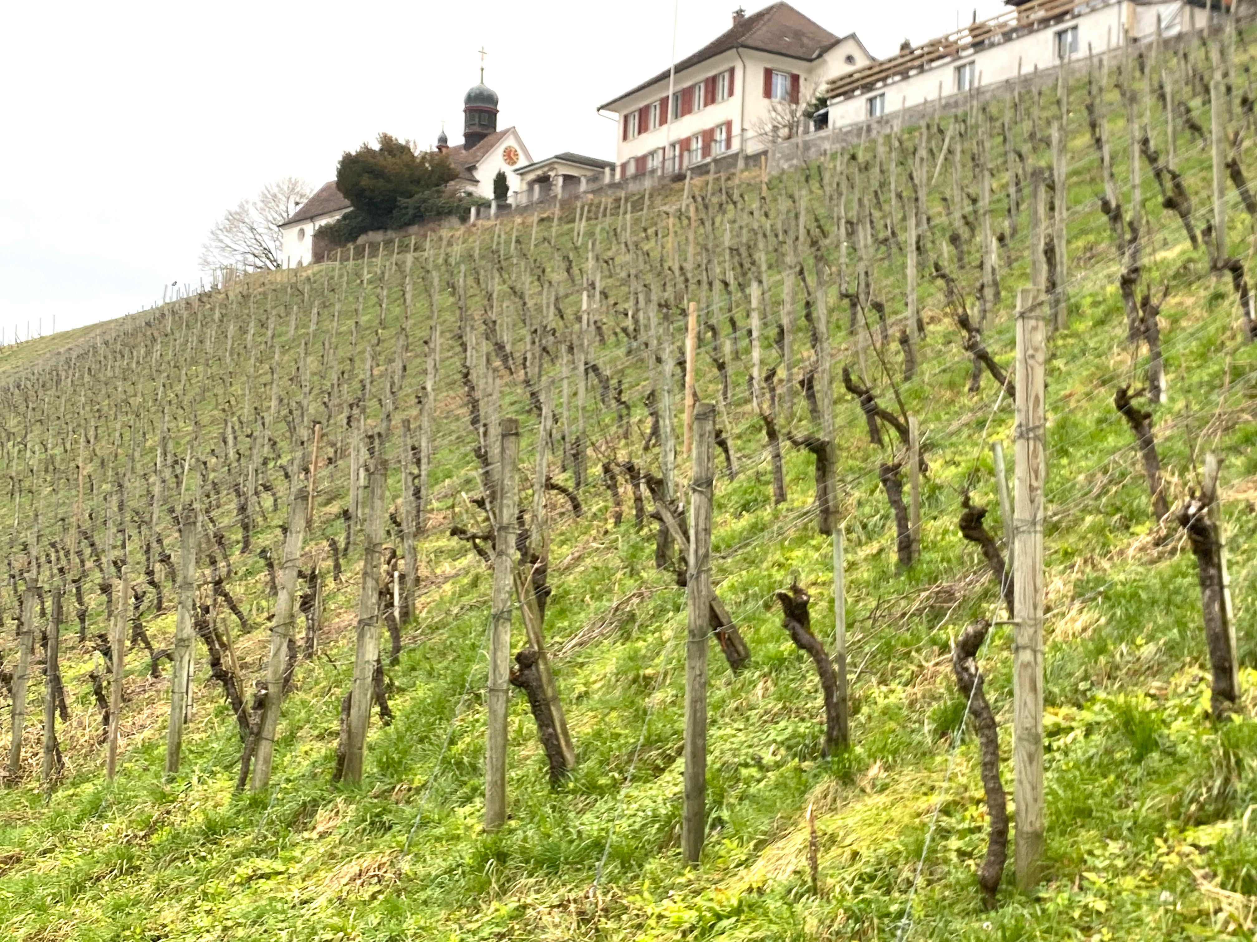
環境與養份

Slide 16
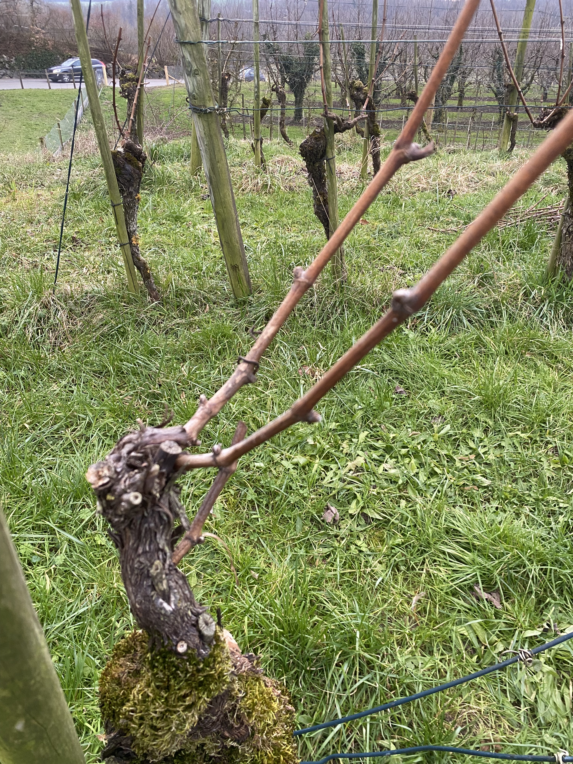
修剪枝子

Slide 17
修剪枝子
約翰福音15:2「凡屬我不結果子的枝子，他就剪去；凡結果子的，他就修理乾淨，使枝子結果子更多。」

Slide 18
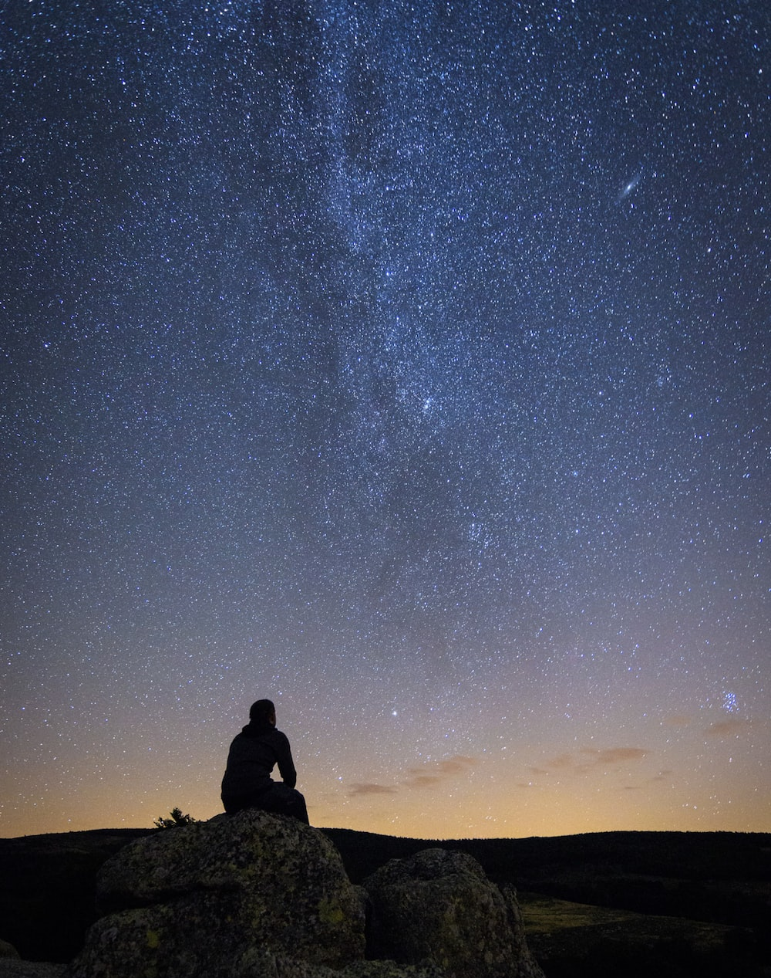
神的修剪，人的回應
一、相信神的亞伯拉罕
https://unsplash.com/

Slide 19
神的修剪，人的回應
一、相信神的亞伯拉罕
二、緊緊抓住神的雅各

Slide 20
神的修剪，人的回應
一、相信神的亞伯拉罕
二、緊緊抓住神的雅各
三、敬畏神的約瑟

Slide 21
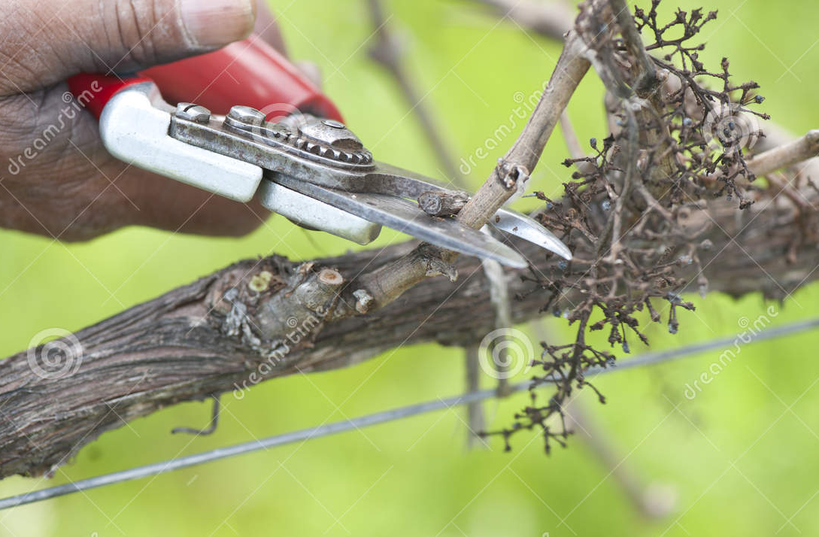
在失望中發現希望

Slide 22
在失望中發現希望
沒有一塊精金是不經過火煉的。
沒有一個鑽石是不經過打磨的；
沒有一個珍珠是不經過痛苦的；
沒有一個在神手中有用的人，是不經過神的親手做工的。

Slide 23
好葡萄
野葡萄
cnet.com

